Slide 1







PHÒNG GD & ĐT QUẬN LONG BIÊN
TRƯỜNG TIỂU HỌC PHÚC LỢI
CHÀO MỪNG CÁC THẦY, CÔ GIÁO VÀ CÁC EM
ĐẾN VỚI TIẾT HỌC
TOÁN
TUẦN: 24
Bài 26: Đơn vị đo độ dài (Tiết 2)

Slide 2












Toán
Bài 26: Đơn vị đo độ dài (Tiết 2)
Xăng-ti-mét

Slide 3





Slide 4

Trên thước có gì?
- Các vạch được chia đều nhau
- Các số từ 0 đến 10
- Chữ cm

Slide 5
1cm
một xăng-ti-mét
A
B
Xăng-ti-mét viết tắt là cm

Slide 6

5cm
Bút chì dài 5 xăng – ti - mét

Slide 7
Để đo độ dài một vật các con cần thực hiện theo 3 bước
Bước 1: Ước lượng độ dài của vật để dùng thước cho phù hợp
Bước 2:
- Đặt thước sao cho vạch số 0 của thước trùng với một đầu của vật
- Chỉnh thước thẳng theo chiều của vật cần đo.
Bước 3: Đọc và ghi kết quả
( đầu còn lại của vật trùng vạch nào của thước chính là độ dài của vật)

Slide 8
Hoạt động: Luyện tập thực hành

Slide 9


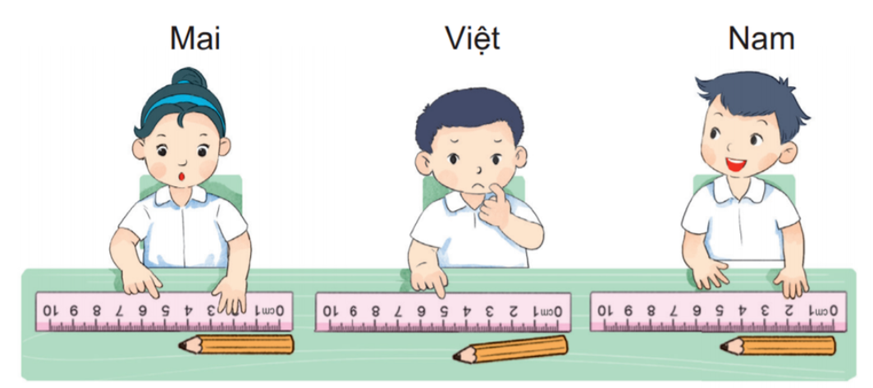

1
Bạn nào đặt thước đo đúng?

Slide 10
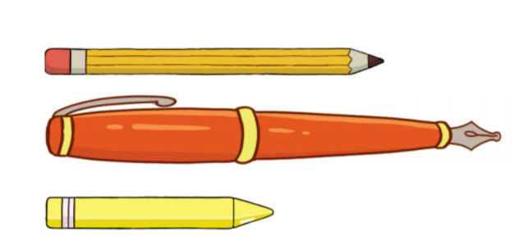
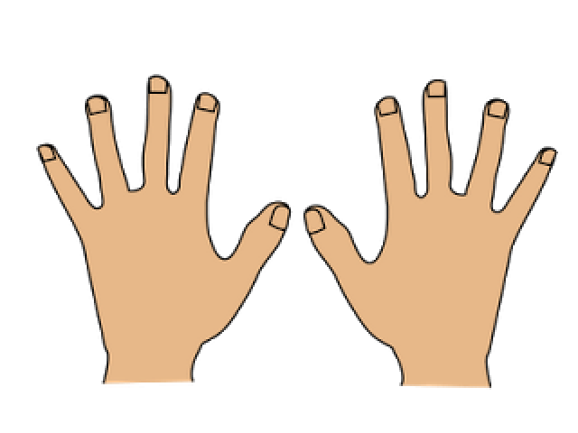
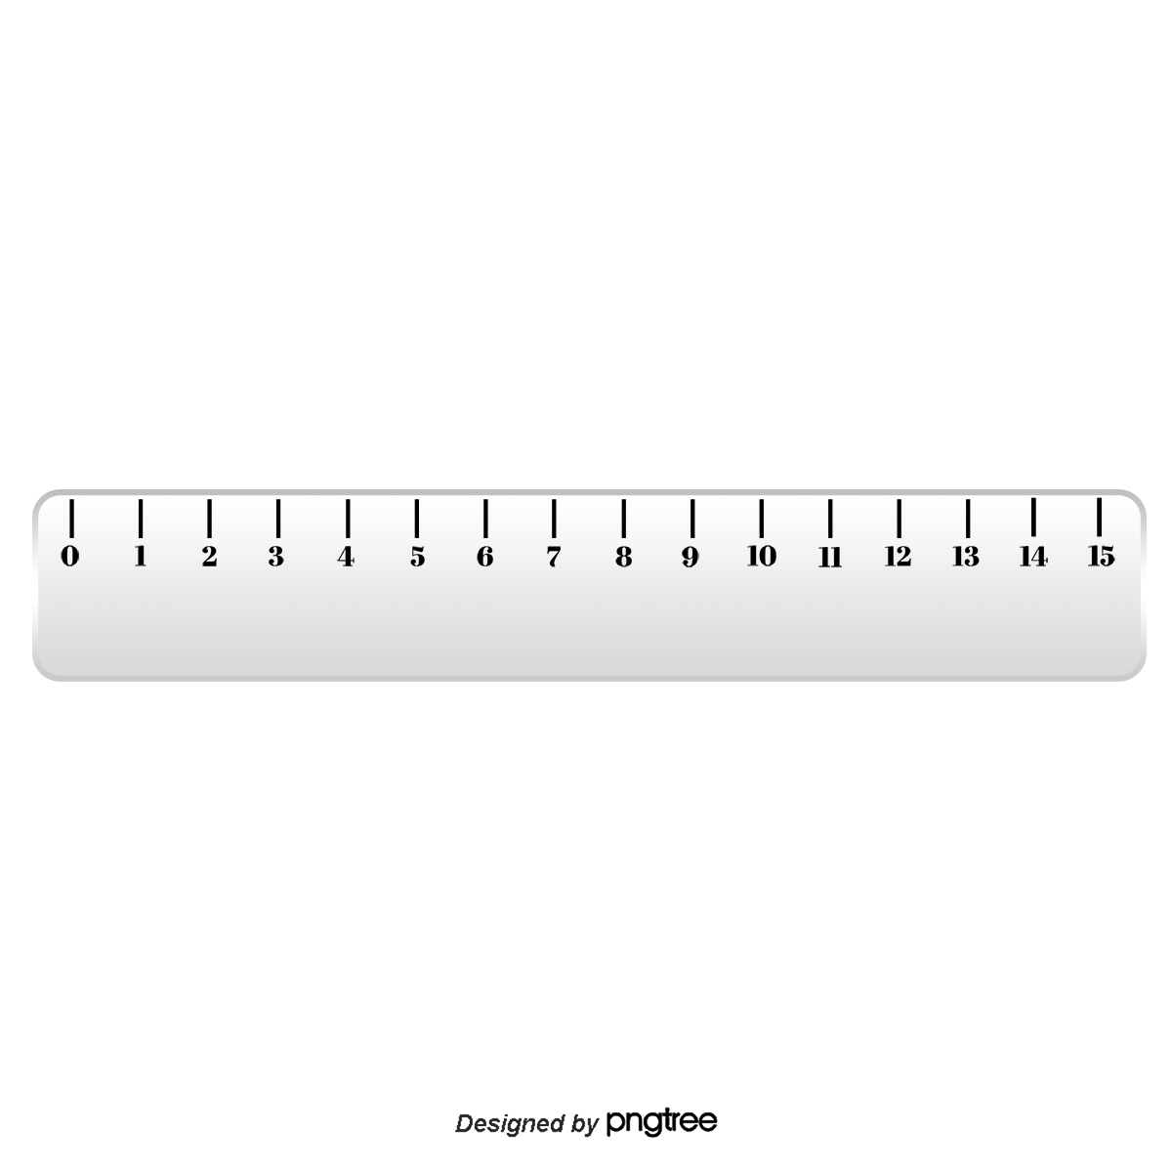
2
a) Đo độ dài mỗi cây bút
6
cm
8
cm
Dài nhất
4
cm
ngắn nhất
b) Trong các cây bút trên, bút nào dài nhất, bút nào ngắn nhất?

Slide 11
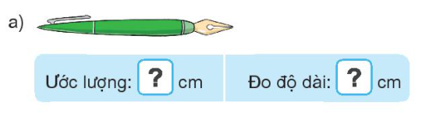
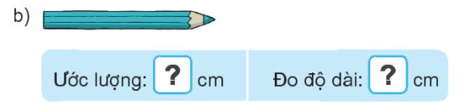
3
Ước lượng độ dài mỗi cây bút rồi dùng thước có vạch chia
xăng-ti-mét để đo chúng
5
4

Slide 12
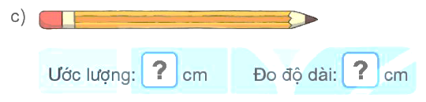
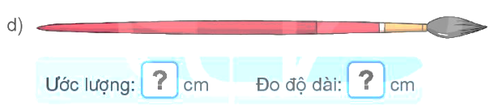
3
Ước lượng độ dài mỗi cây bút rồi dùng thước có vạch chia xăng-ti-mét để đo chúng
7
11

Slide 13
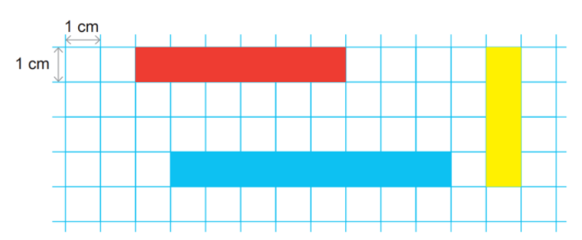
4
Mỗi băng giấy dài bao nhiêu xăng-ti-mét?
6 cm
4 cm
8 cm

Slide 14


Slide 15



